Slide 1
МИНИСТЕРСТВО ОБРАЗОВАНИЯ САРАТОВСКОЙ ОБЛАСТИ ГАПОУ СО «Вольский технологический колледж»
РАЗРАБОТКА АВТОМАТИЗИРОВАННОЙ ИНФОРМАЦИОННОЙ
СИСТЕМЫ УЧЕТА АВТОМОБИЛЕЙ НА АВТОСТОЯНКЕ
Выполнил: студент группы ИТС-41 Ковалев П.В.
Руководитель: преподаватель Мифтахов Н.И.
Вольск, 2026 г.

Slide 2

Актуальность.
Проблемы | Решения
❌ Ошибки в расчетах | ✅ Автоматический расчет
❌ Потеря данных | ✅ Централизованная БД
❌Нет контроля загрузки | ✅ Мониторинг в реальном времени
АИС «AutoParkManager» — конкурентное преимущество

Slide 3

Цель и задачи
ЦЕЛЬ:
Разработать функциональную АИС для автоматизации
учета автомобилей и расчета стоимости услуг
ЗАДАЧИ:
1. Провести анализ предметной области
2. Определить функциональные требования
3. Спроектировать архитектуру приложения
4. Реализовать интерфейс и базу данных
5. Провести тестирование системы

Slide 4

Объект и предмет исследования
Объект исследования:
процессы проектирования и разработки
информационных систем
Предмет исследования:
разработка автоматизированной информационной
системы учета автомобилей на автостоянке

Slide 5

ОБЗОР СУЩЕСТВУЮЩИХ РЕШЕНИЙ
Система | Преимущества | Недостатки
Паркнет | Много функций, интеграция | Дорого, сложно
ParkMaster | Надёжность, гибкость | Требует оборудования
Excel | Бесплатно, просто | Ошибки, потеря данных
Оптимальный вариант — разработка собственного приложения

Slide 6

ФУНКЦИОНАЛЬНЫЕ ТРЕБОВАНИЯ
✅ Управление въездом/выездом | ✅ Мониторинг загрузки
✅ Расчет стоимости | ✅ Формирование отчетов
✅ Прием оплаты + чек | ✅ Разграничение прав (Admin/Operator)
✅ Управление клиентами
✅ Управление абонементами

Slide 7

НЕФУНКЦИОНАЛЬНЫЕ ТРЕБОВАНИЯ
Требование | Значение
Производительность | Отклик < 1 сек
Надёжность | Работа без сбоев в смену
Безопасность | Авторизация
Удобство использования | Крупные кнопки, минимум ввода
Масштабируемость | Возможность добавления функций

Slide 8

МЕТОДОЛОГИЯ РАЗРАБОТКИ
Рассмотренные методологии:
• Каскадная (Waterfall)
• Гибкая (Agile)
• Спиральная
• RAD
ВЫБРАНО: гибкий итеративный подход
с элементами каскадной модели
ПРИЧИНЫ:
✓ Чётко определённые требования
✓ Возможность внесения корректировок
✓ Ограниченные ресурсы

Slide 9
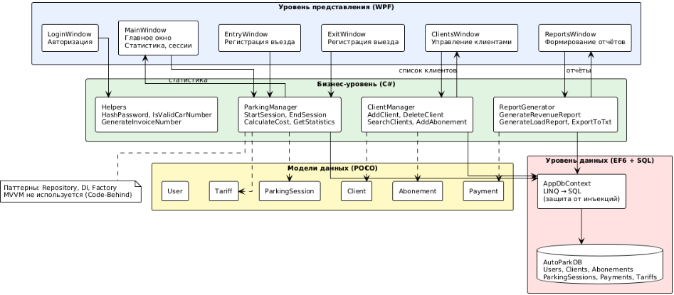
Архитектура приложения

Slide 10
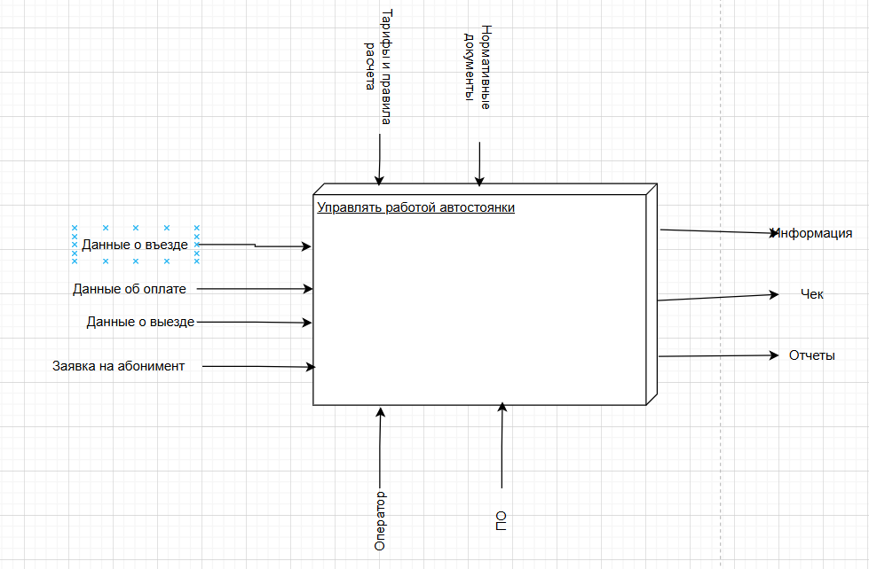
IDEF0 – Контекстная диаграмма (А-0)

Slide 11
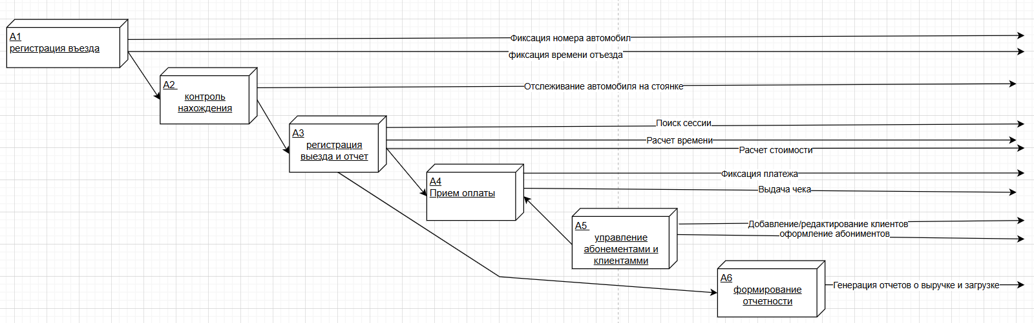
IDEF0 – Декомпозиция (А0)

Slide 12
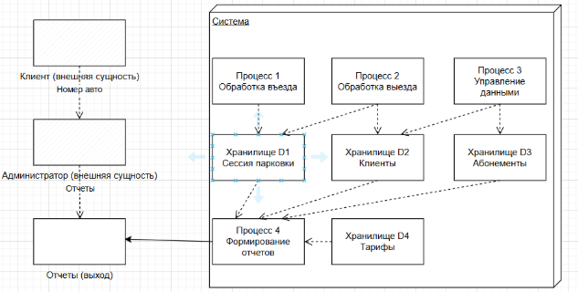
Диаграмма потоков данных DFD

Slide 13
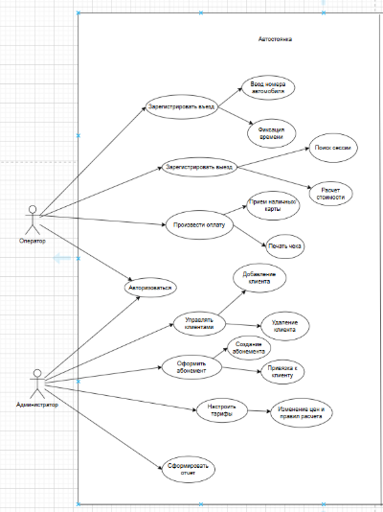
Диаграмма вариантов использования

Slide 14
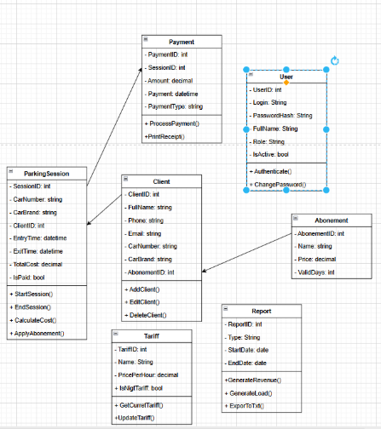
Диаграмма классов

Slide 15
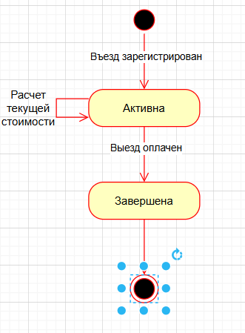
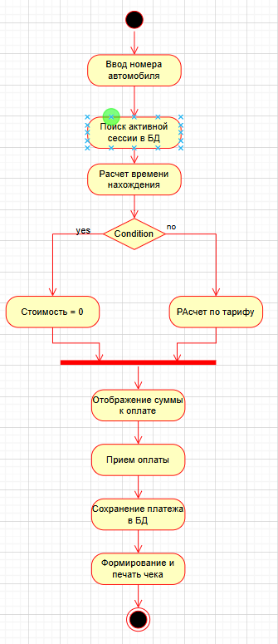
СОСТОЯНИЙ И ДЕЯТЕЛЬНОСТИ

Slide 16
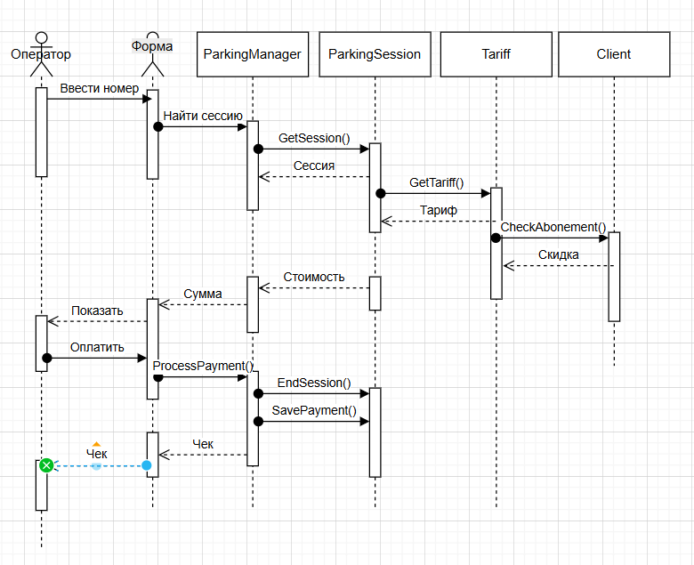
Диаграмма последовательности

Slide 17
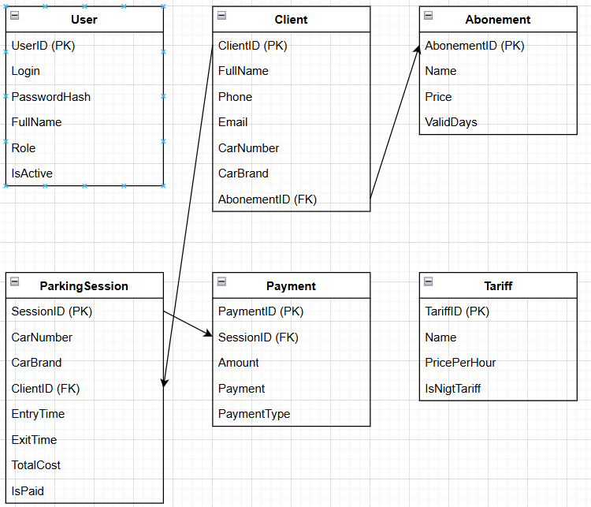
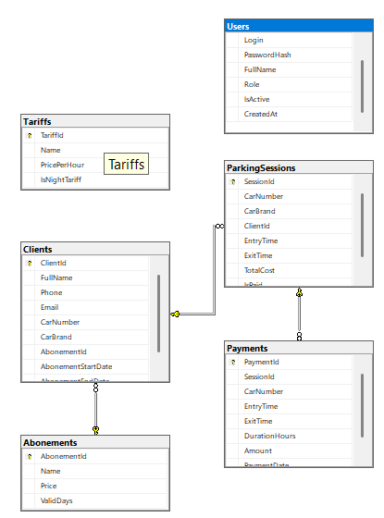
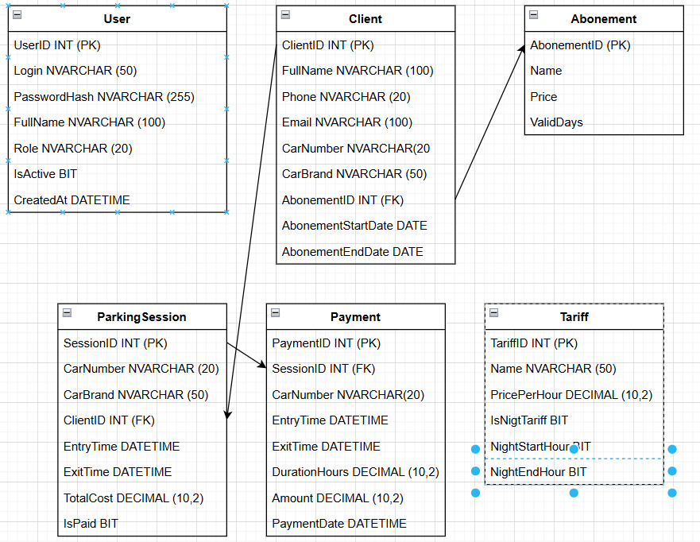
База данных – модели

Slide 18
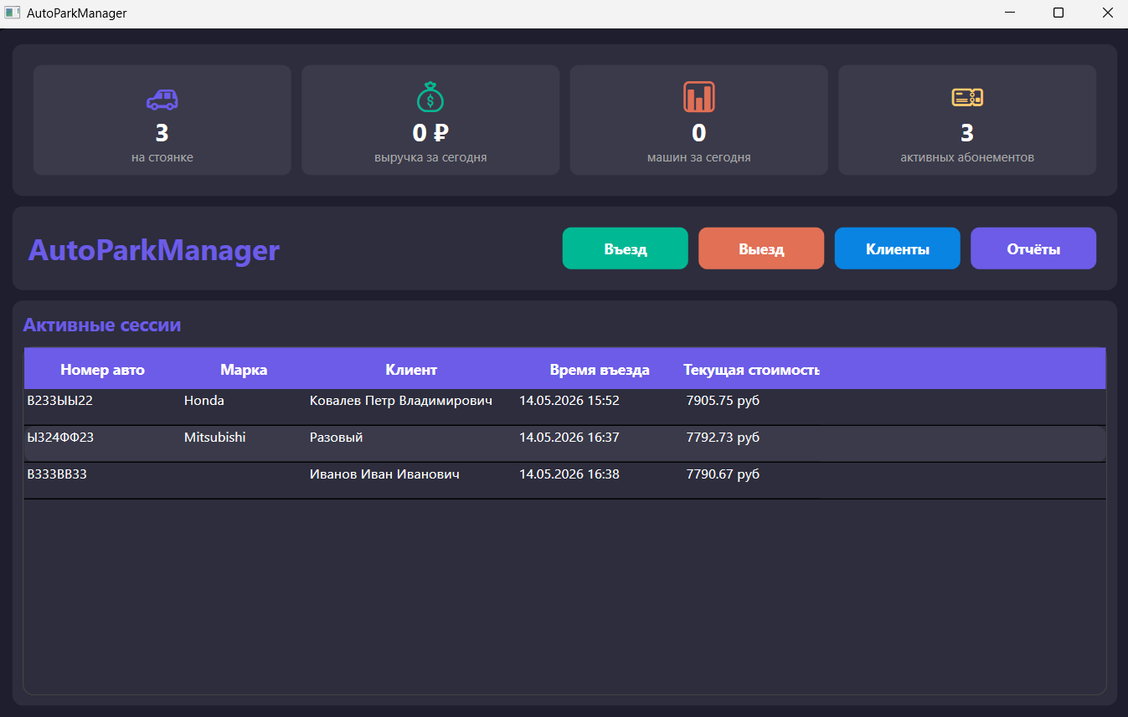
Пользовательский интерфейс – Главное окно

Slide 19
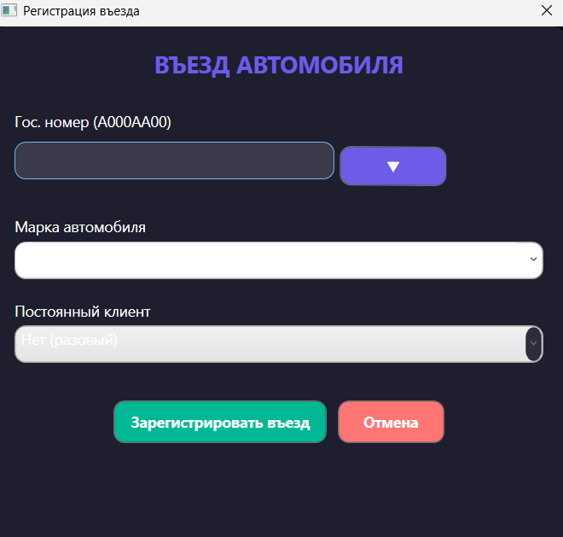
Окно регистрации въезда

Slide 20
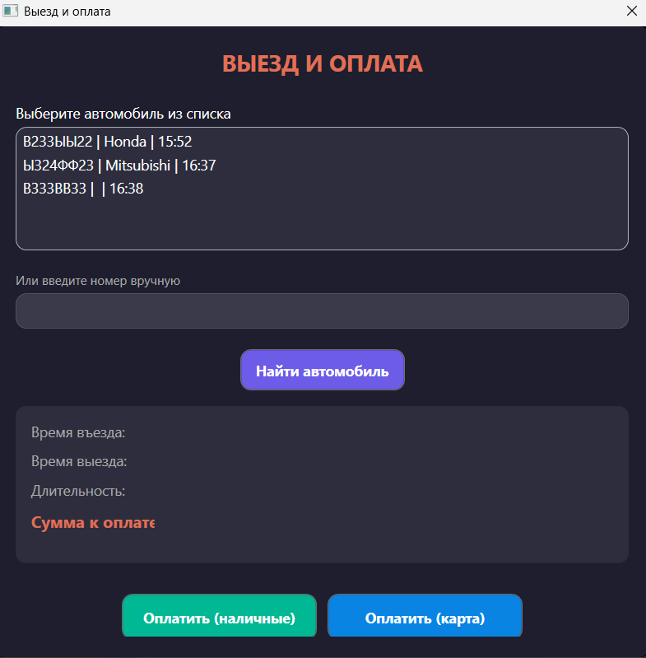
Окно регистрации выезда и оплаты

Slide 21
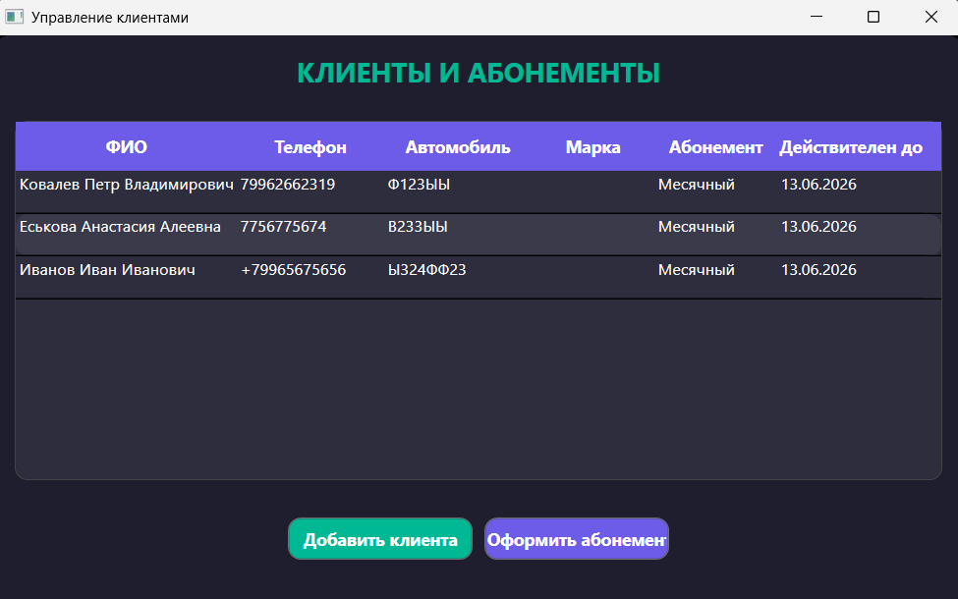
Окно управления клиентами

Slide 22
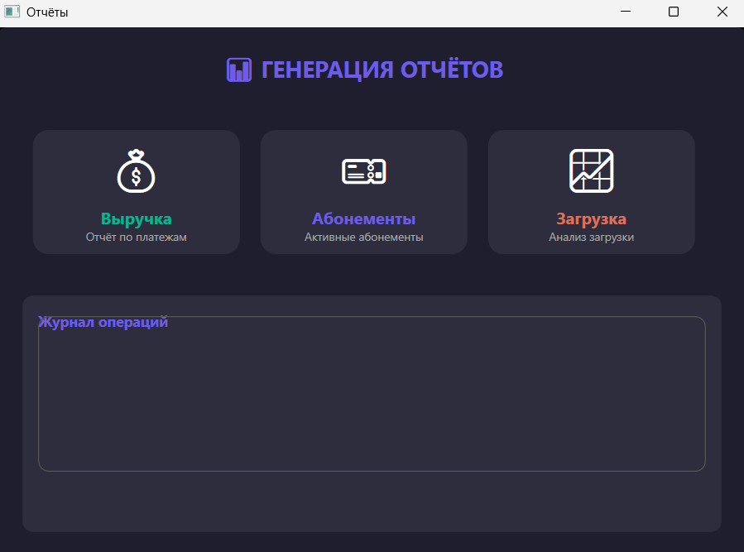
Окно формирования отчётов

Slide 23
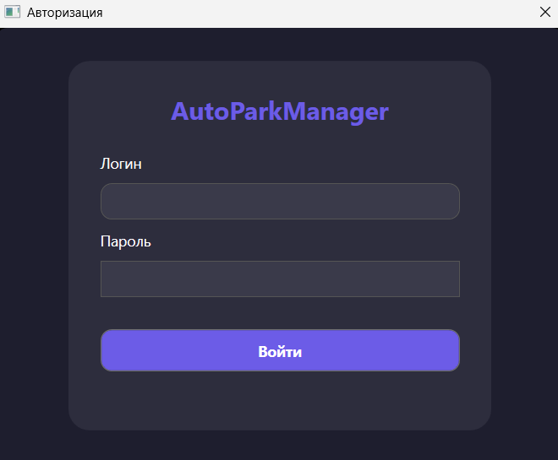
Окно авторизации

Slide 24

ТЕСТИРОВАНИЕ
Вид тестирования | Результат | Покрытие
Функциональное (чёрный ящик) | ✅ 23/23 | 100%
Функциональное (белый ящик) | ✅ 9/9 | 100%
Нефункциональное | ✅ 7/7 | 100%
Покрытие требований: 100%

Slide 25

ОХРАНА ТРУДА
Фактор | Требование
Освещение | 300–500 люкс
Монитор | 50–70 см, на уровне глаз
Кресло | Регулируемое, поддержка поясницы
Режим труда | Перерыв 5–10 мин / 45–60 мин
Электробезопасность | Заземление, целые кабели

Slide 26

ЗАКЛЮЧЕНИЕ
Показатель | Ручной учёт | АИС
Время регистрации | 1–2 мин | 10–20 сек
Отчёт за месяц | Часы | < 10 сек
Контроль загрузки | Нет | В реальном времени
АИС «AutoParkManager» готова к внедрению!

Slide 27
Спасибо за внимание!
АИС «AutoParkManager» готова к внедрению
Ответы на вопросы

